Slide 1
CHÀO MỪNG CÁC EM
ĐẾN VỚI TIẾT HỌC HÔM NAY!

Slide 2
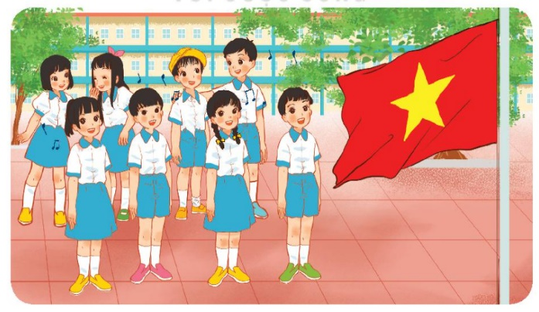
LUYỆN TẬP
Chia lớp thành 4 - 6 nhóm, thảo luận và thực hiện các yêu cầu:
Bài 1: Em đồng tình hoặc không đồng tình với tư thế, hành vi của bạn nào trong bức tranh sau? Vì sao?

Slide 3

Hành vi đúng: 4 bạn đứng đầu hàng có tư thế nghiêm trang khi chào cờ.
Hành vi sai: 2 bạn nữ đứng đằng sau nói chuyện với nhau, 1 bạn nam đội mũ áo quần xộc xệch, bạn nam bên cạnh khoác vai bạn không nhìn cờ mà nhìn bạn.

Slide 4

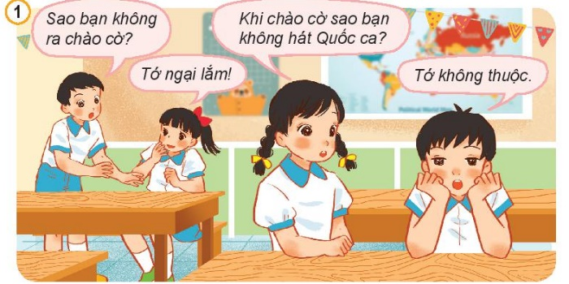
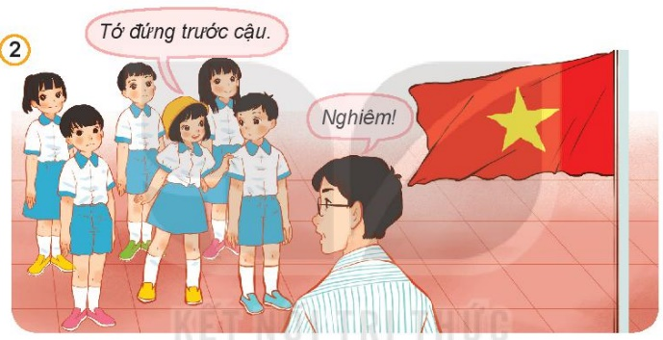
Thảo luận cặp đôi
Đóng vai tình huống và đưa ra lời khuyên cho bạn:
Em sẽ khuyên bạn điều gì?
Tranh 1: Khuyên bạn nữ nên ra chào cờ, khuyên bạn nam nên tập hát Quốc ca để hát khi chào cờ.

Slide 5
Thảo luận cặp đôi
Đóng vai tình huống và đưa ra lời khuyên cho bạn:
Em sẽ khuyên bạn điều gì?
Tranh 2: Bạn nên bỏ mũ, không nên tranh giành khi chào cờ.

Slide 6

VẬN DỤNG
1. Chia sẻ những việc em cần làm khi chào cờ và hát Quốc ca
Thảo luận theo nhóm, kể nhanh, gọn những việc cần làm khi chào cờ và hát Quốc ca.
Chỉnh sửa trang phục, bỏ mũ, nón.
Giữ tư thế nghiêm trang, dáng đứng thẳng, mắt nhìn cờ Tổ quốc.
Hát Quốc ca to, rõ ràng, trôi chảy.

Slide 7


2. Vẽ và tô màu lá cờ Việt Nam
3. Em cùng các bạn tập chào cờ và hát Quốc ca
Thảo luận theo nhóm 4 học sinh và thực hiện: Một bạn cầm cờ, một bạn hô, hai bạn chào cờ và hát Quốc ca. Các bạn lần lượt đổi vị trí cho nhau.

Slide 8
Ghi nhớ
Nghiêm trang chào lá Quốc kì
Sao vàng dẫn lối em đi giữa đời
Quốc ca vang vọng đất trời
Tự hào nhắc nhở em người Việt Nam.

Slide 9
TỔNG KẾT
Hãy nêu 3 điều em học được qua bài học.
Hãy nêu 3 điều em thích ở bài học.
Hãy nêu 3 việc em cần làm sau bài học.

Slide 10
HƯỚNG DẪN VỀ NHÀ
01
Ôn lại nội dung Bài 1
02
Vẽ và tô màu lá cờ Việt Nam
Đọc và chuẩn bị trước Bài 2 - Tự hào Tổ quốc Việt Nam.
03

Slide 11
CẢM ƠN CÁC EM
ĐÃ LẮNG NGHE BÀI GIẢNG!

